Slide 1
MTA Gazdálkodástudományi Bizottság Tudásmenedzsment Munkabizottsága 2013. március 13.
Kihívások és új paradigmák a tudásmenedzsment, a generációk és a kultúra dimenzióiban
Tudásmegosztás etika nélkül?
Dr. Tomka János
ügyvezető igazgató, KPMG Akadémia
főiskolai tanár, Károli Gáspár Református Egyetem
Notes:
Az idő rövidsége miatt 7 tézisben fogalmazom meg álláspontomat, ezek igazolására még érintőlegesen is alig tud sor kerülni

Slide 2
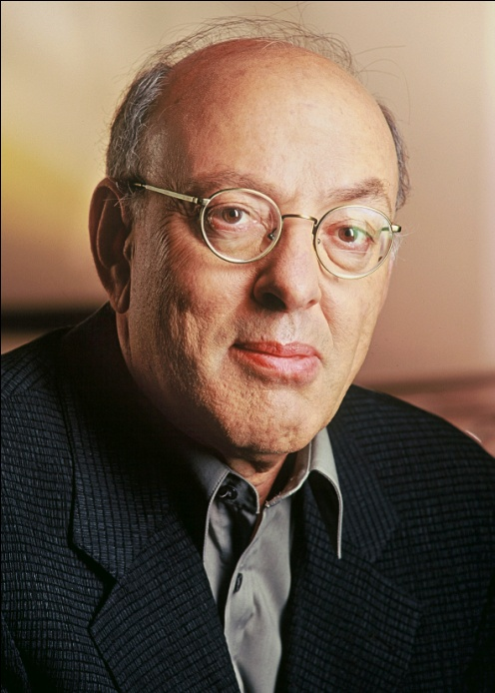
1. A tudásmegosztás közösség nélkül elképzelhetetlen
„A közösség olyan társadalmi ragasztó, amely egy nagyobb haszon érdekében összeköt bennünket”
A teamek közösségi elemeinek szerepei
Biztosítja a tanulás szövetét
Segíti a kölcsönös tiszteleten és bizalmon alapuló interakciókat
Bátorítja
ötletek feltárását
egyéni hiányok felfedezését
nehéz kérdések megfogalmazását
Serkenti a másokra való figyelés képességét
Érzést ad: valahová tartozás
Henry Mintzberg
(1939 - )
Notes:
5 fontos ige

Slide 3
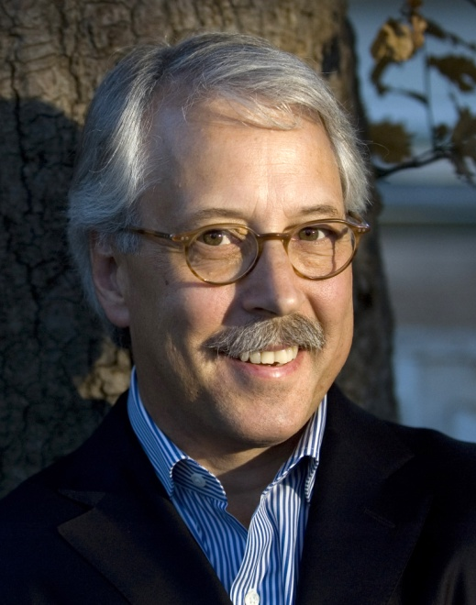
2. Az életben maradás érdekében a közösségeket menedzselni kell
„… a menedzsment rendszerek segítsék elő… a közösségek alakulását”
Dilemmák és problémák
Törékenység
Értékteremtő képesség fenntartása
Az alapstruktúrákba való integrálódás
A menedzsment elfogadása
Gary Hamel
(1954 - )

Slide 4
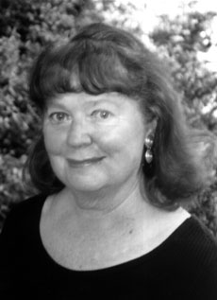
3. A XXI. Századi vezetői kompetenciák középpontjában az etikai ítélőképesség áll
„Láttam, hogy minden hiábavaló. Az egész országban húsz állítólag értelmes felnőtt között egy sem akadt, aki vállalta volna, hogy nyíltan szembehelyezkedik az emberáldozattal.”
A XXI. Századi vezetői kompetenciák
Problémamegoldó-képesség és hozzáállás
Globális látásmód (széles perspektíva)
Vezetési készségek (együttműködésre képes, jövőképet alkot, motivál másokat az eredményekre)
Menedzsment készségek (erőforrások, üzleti folyamatok, projektek működtetése)
Etikai ítélőképesség
Alkalmazkodóképesség, önreflexió, személyes fejlődés
Kommunikáció
Funkcionális tudás
Információs technológiák kiaknázása
Kay Haugaard
(1930 - )
Notes:
Negyed századon keresztül tanított szépírói alkotómunkát egy dél-kaliforniai egyetemen, amelyen minden évfolyamban tanulmányozták Shirley Jackson A sorshúzás című novelláját
A cikk először 1997-ben jelent meg a „The Chronicle of Higher Education” című lapban
Címe: Az erkölcsi ítéletalkotás felfüggesztése
Alcíme: A túl sok tolerancia következménye
Az etika egészen a XIX. Század végéig az egyetemek legfőbb tárgya volt, a rektor tanította az utolsó évben – azóta nagyon felszínes a tanítása
Pedig „A közgazdaságtan, mielőtt önálló tudomány-területként emancipálódott volna, vígan elvolt a filozófia részhalmazaiban (például etikában), …”

Slide 5
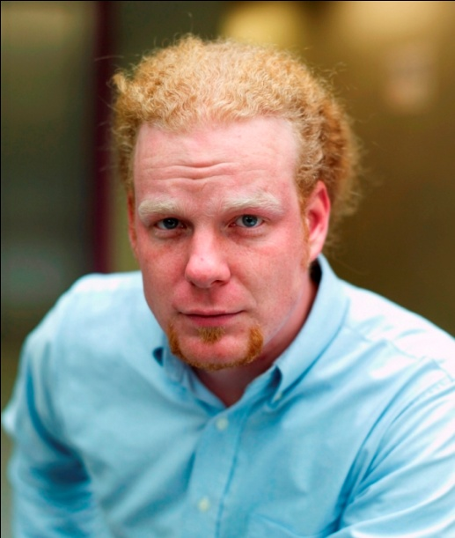
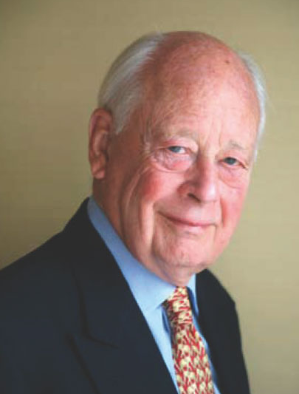
4. A menedzserek munkájából és felkészítéséből kiveszett az etikai dimenzió
„A jó és a rossz közgazdaságtana: Kifizetődő-e a jóság? Ez valószínűleg a létező legnagyobb erkölcsi dilemma.”
„A piac a hatékony és nem hatékony megkülönböztetések egyik eszköze, de nem helyettesíthető a felelősséggel”
Tomáš Sedláček
(1977 - )
Charles Handy
(1932 - )
Notes:
Sedlaček:
Az egyik legnagyobb cseh bank fő stratégája
A prágai Károly Egyetemen (és számos más egyetemen) tanít közgazdaságtant és filozófiát
„… ma a világ öt legtehetségesebb és legforróbb fejű közgazdászának egyike” (Yale Economic Review)
„Politikai pártjaink többsége szűk látókörű és anyagias szemléletű <persze nem Magyarországról van szó> és ezt mi sem tükrözi jobban, mint az a tény, hogy programjaikban elsőként mindig a gazdasági és pénzügyekkel foglalkoznak, és csak valahol a vége felé esik szó a kultúráról, mint olyasmiről, ami passzív és távoli dolog, vagy ami csupán néhány hóbortos ember szórakozása. Függetlenül attól, hogy egy párt jobb- vagy baloldali, többségük – akarva-akaratlanul – elfogadja és terjeszti is a marxista tant, miszerint a gazdasági alapra épül a szellemi felépítmény.” (A könyv előszavából, Vaclav Havel- de jó, hogy őt nem kell bemutatni)
Sedlaček Havel gazdasági tanácsadója volt. (2001-2003)

Slide 6
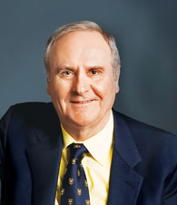
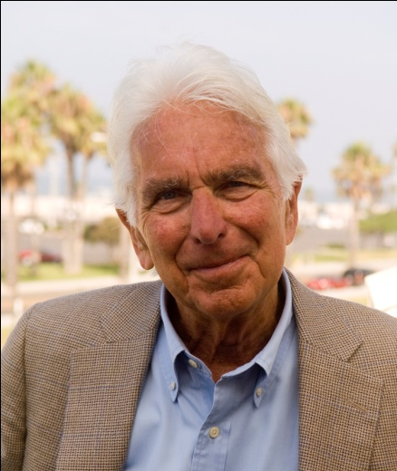
5. Az etikátlan lépések kultúrája mélyen beivódott a mai szervezetekbe
„Addig nem állíthatjuk vissza az intézményekbe vetett bizalmat, amíg a vezetők nem tanulnak meg őszintén kommunikálni – és olyan szervezeteket építeni, ahol ez a norma”
Etikátlan lépések
Rosszul megfogalmazott célok
Érdekvezérelt vakság
Közvetett vakság
A csúszós lejtő
Az eredmények túlértékelése
(A Harvard Business Review alapján)
James O’Toole
Warren Bennis
(1925 - )

Slide 7
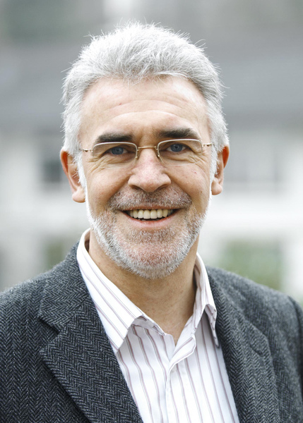
6. Valószínűleg az igazságosság erényére vágynak ma leginkább a fiatalok
„Az igazságosság kérdése…a világunkat meghatározó, egyik legfontosabb témává vált újra.”
„Amint akartok azért, hogy az emberek ti veletek cselekedjenek, mindazt ti is úgy cselekedjetek azokkal.”
(Máté evangélium 7,12)
Mit szeretnének, hogyan bánjanak Önökkel mások?
„Igazságosan (kiugróan), tisztelettel, türelmesen…”
(KRE végzős kommunikáció szakos hallgatói 2013.03.06.)
Horst Afflerbach
(1953 - )
Notes:
- Horst Afflerbach a Wiedenesti Biblikus Teológiai Akadémia vezetője

Slide 8
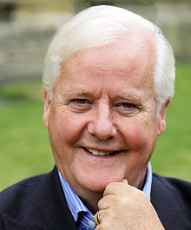
7. (Tudásmegosztó) Közösséget építeni csak jellemes vezetők tudnak
„ Kifelé a jellem annak a bizalomnak a csatlakozási pontja, amellyel a követők a vezetőhöz kapcsolódnak. Befelé pedig a jellem az, ami a vezető lelke legmélyén egyrészt hajtóműként, másrészt fékként szolgál. Sok esetben a jó cselekedetre való első ösztönzés és a rossz cselekedet legvégső gátja egyaránt a jellemből fakad.”
A jellemművelés eszközei
Egy végső normához mérjük magunkat
Mély és maradandó változásra való képesség
Erkölcsi felelősségre vonhatóság
„Nem” a rossz szokásokra
Megbocsátás
Diszkréció
Os Guiness
(1941 - )
Notes:
Példa: diszkréció
„A jellemművelés hatodik lényegi eleme a diszkréció, a titoktartás, a szabadság attól, hogy erényességünkkel hivalkodjunk, s jó tulajdonságainkért, eredményeinkért nyilvános elismerést várjunk.”

Slide 9
Irodalom
Afflerbach, H.: Die Tugend Gerechtigkeit; in Perspektive (18-19. oldal), 2013.
Alford, Helen J.;Naughton, Michael J.: Menedzsment, ha számít a hit; Kairosz Kiadó, 2004.
Ariely, Dan : Hogyan csalnak a becsületesek?; Harvard Business Review Magyar Kiadás, 2008. április
Bazerman, Max H.; Tenbrunsel, Ann E. : Etikátlan lépések; Harvard Business Review Magyar Kiadás 2011. május
Crainer, S.; Derlove, D.: Handbook of Management, 10. fejezet: Ethics; Financial Times, 2004.
Guinness, Os (szerk.): Amikor senki sem lát; The Trinity Forum – KEVE Társaság, 2005.
Hallinger P.; Bridges E.M: A Problem-based Aprroach for Management Aducation; Springer, 2007.
Hamel, G.: Holdraszállások a menedzsmentben; Harvard Business Review Magyar Kiadás (41-50. oldal), 2009. szeptember
Haugaard, Kay : Az erkölcsi ítéletalkotás felfüggesztése (in: Eligazodni a zűrzavarban)
Mintzberg, H.: Alakítsuk közösséggé a vállalatokat!; Harvard Business Review Magyar Kiadás, 2009. december-2010. január
O’Toole , James; Bennis, Warren : Amire szükségünk lesz: az őszinteség kultúrája; Harvard Business Review 2009. október
Sedláček, T.: A jó és a rossz közgazdaságtana – A Gilgames-eposztól a Wall streetig; HVG Könyvek, 2012.
Stott, John: Korunk égető kérdései; Harmat kiadó, 2009.
Tomka János: A megosztott tudás hatalom; Harmat Kiadó, 2009.
Notes:
Elnézés kérek délben Budapestre kell indulnom: Szervezeti etikát tanítok a Károlin: Etikai elhárító mechanizmusok: Az aranyszabály ellenségei
Így a szekcióvezetésem Bencsik Andrea professzor asszony felkonferálására korlátozódik. Érdeklődéssel várjuk: Az integrációs tudásmenedzsment problémát a gyerekszobától kezdi vizsgálni

Slide 10
KPMG Akadémia
www.kpmgakademia.hu
academy@kpmg.hu
Nyilvántartási szám: 01-0469-04
Akkreditációs lajstromszám: AL-1068
EDU_V/1_v15

